Slide 1




ロゴの全体の形のイメージ
立体的
数字と文字がくっついている

Slide 2


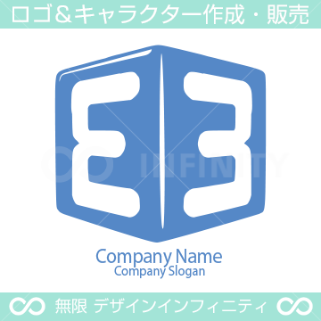
５とFが並んでくっついている
もしくは、一体化されいる

Slide 3


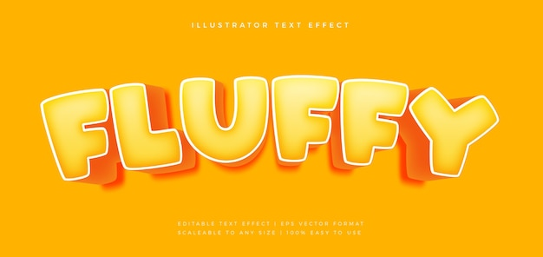
フォントは、かわいく、
おおげさに、個性的、
特別感
擬人化はいらない。

Slide 4

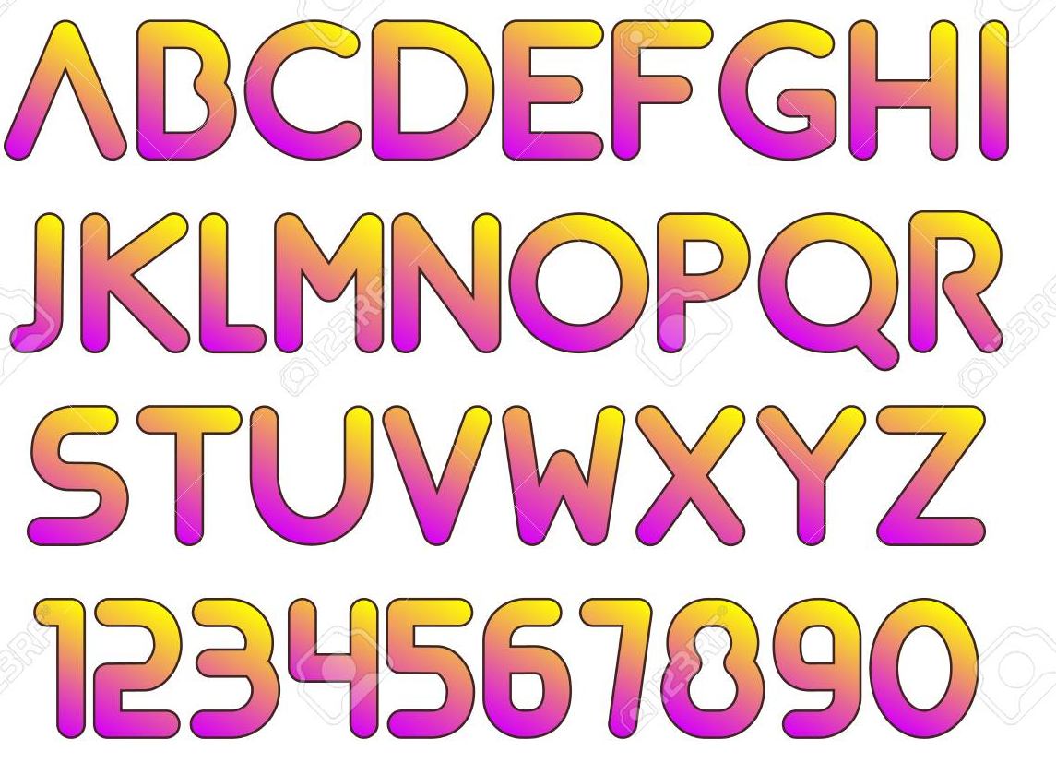
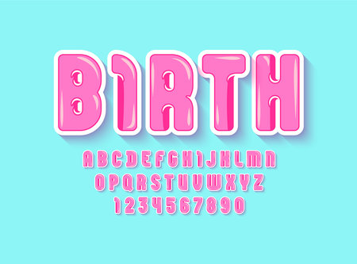
ロゴの表面は
光彩、内側、縁取り
のイメージで

